Slide 1

Муниципальное бюджетное дошкольное
образовательное учреждение
«Детский сад общеразвивающего вида №6 г. Слюдянки»
Экологический проект
“Ёлочка, ёлка – лесной аромат”.
Воспитатель: Гаранина С.В.

Slide 2

Участники проекта:
дети старшей группы, воспитатели, родители.
Вид проекта:
среднесрочный.
Тип проекта:
познавательно –творческий.
Сроки проведения:
декабрь 2023-январь 2024

Slide 3
Актуальность проекта:
Наблюдения показали, что дети недостаточно владеют экологическими представлениями о растительном мире родного края, затрудняются в определении названий деревьев, путаются в их внешнем виде и строении. Кроме того, у детей мало знаний о том, как необходимо вести себя в природе.
Исходя из этого, необходимо пополнить знания детей, расширить их кругозор и экологическую позицию.

Slide 4
Цель проекта:
обогащение экологических знаний детей через расширение представлений о хвойных деревьях;
развитие экологической культуры старших дошкольников.

Slide 5
Задачи проекта:
- развивать у детей потребность в приобретении новых знаний об объектах живой природы; уточнить знания детей о ели: отличительные особенности дерева, его внешний вид и т.д.;
- формировать у детей познавательные и конструктивные умения: наблюдать, моделировать, сравнивать, анализировать и систематизировать; отражать результаты своих исследований в творческой деятельности (игровой, музыкальной, художественной).
- углублять и систематизировать знания о ели как типичном представителе хвойных деревьев, особенностях ее строения и использования в жизни человека, о пользе ели для животных (питание, место обитания), а также как о символическом значении ели в организации празднования Нового года.
- воспитывать у детей бережное отношение к природе родного края.

Slide 6
Ожидаемые результаты:
В ходе реализации данного проекта дошкольники пополнят свои знания о ёлках, хвойных деревьях. Узнают, какую роль ели играют в природе и в жизни человека, что вырубка елей наносит большой вред природе.
Повысится уровень экологической культуры не только воспитанников старшей группы, а также родителей дошколят.
Активное включение родителей в педагогический процесс дошкольного учреждения, укрепление заинтересованности в сотрудничестве с детским садом.

Slide 7
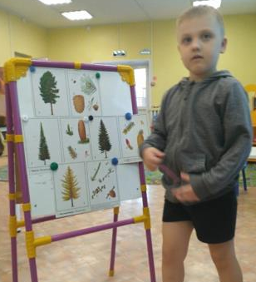
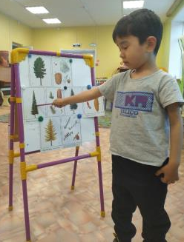
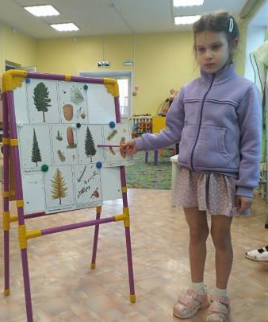
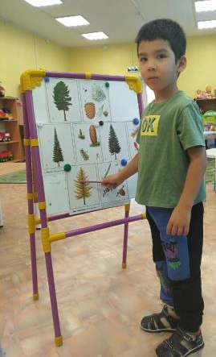
Хвойные деревья Прибайкалья.

Slide 8
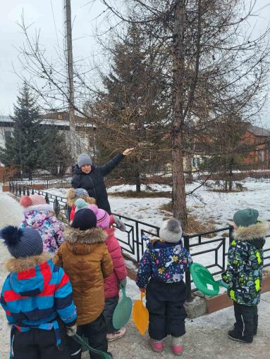
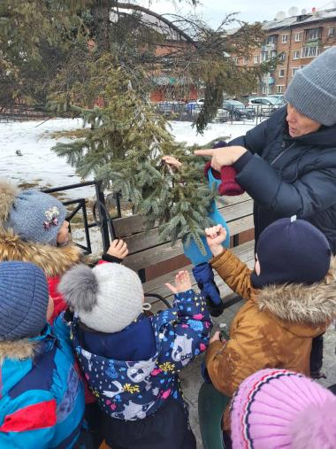
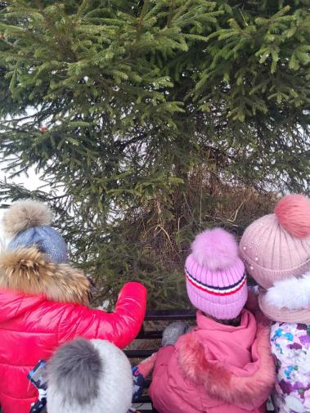

Slide 9
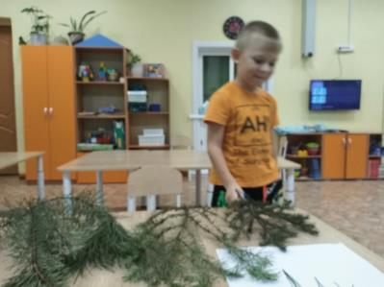
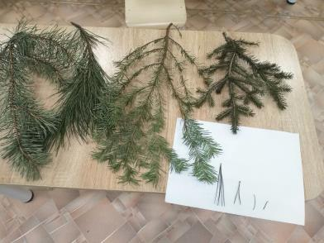
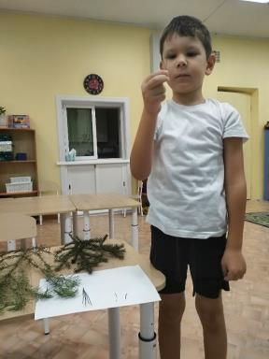
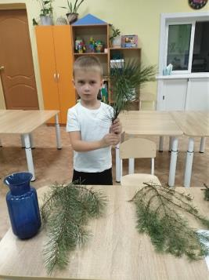
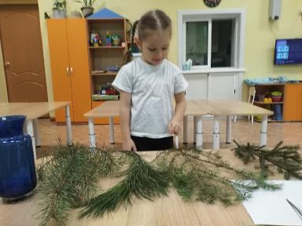
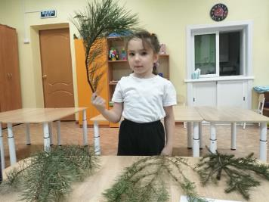

Slide 10
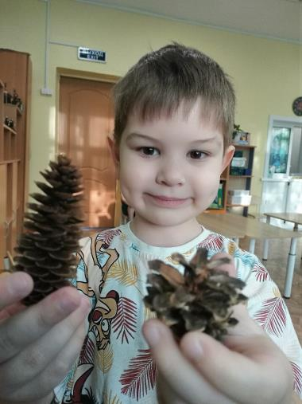
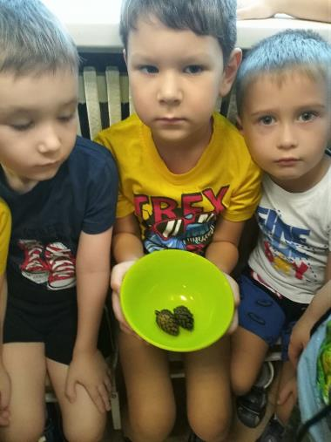
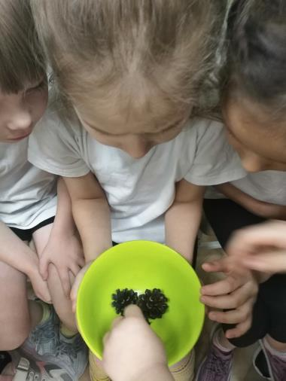
«Откуда шишка пришла?»

Slide 11
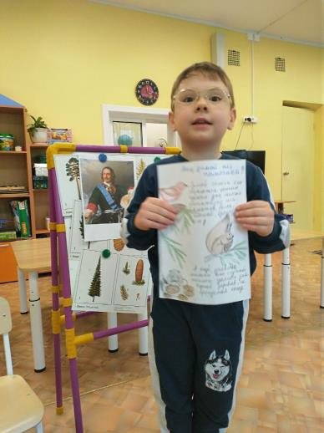
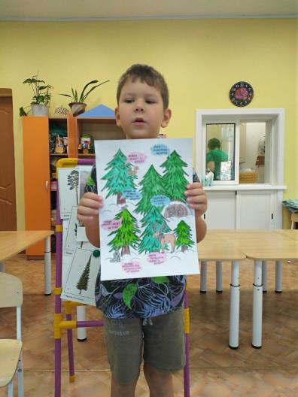
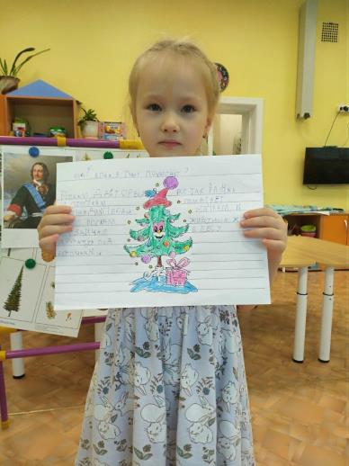
Кому ёлка в лесу помогает?

Slide 12
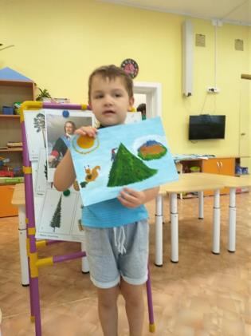
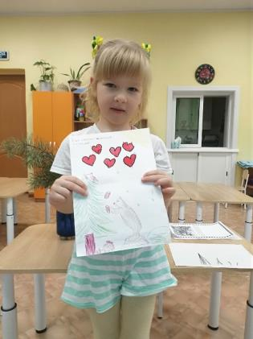
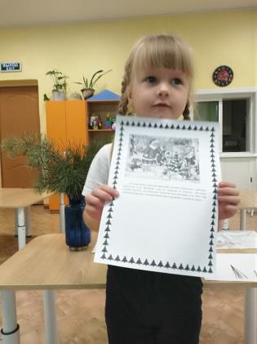
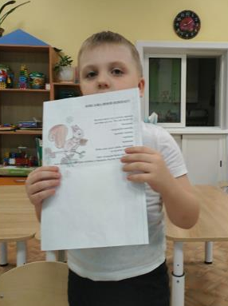

Slide 13
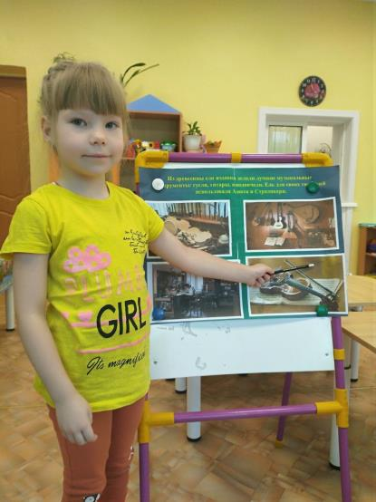
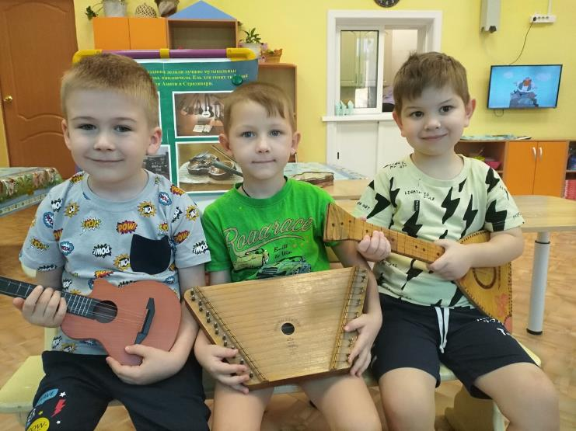
Почему ель называют музыкальным деревом?

Slide 14
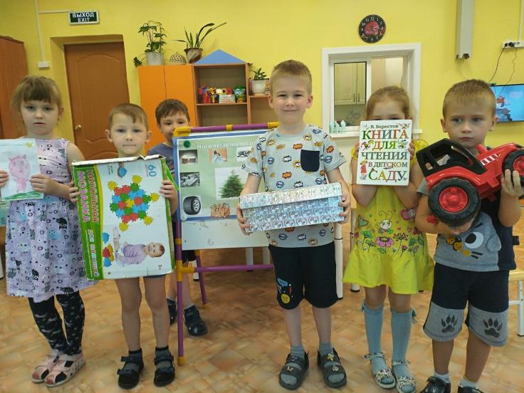
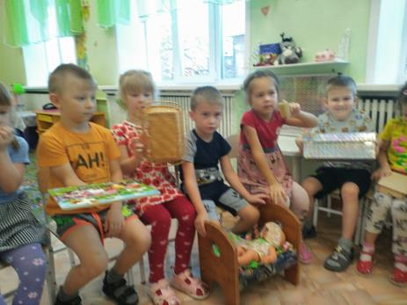
Использование ели человеком.

Slide 15
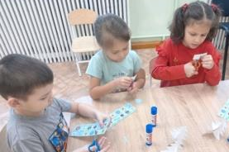
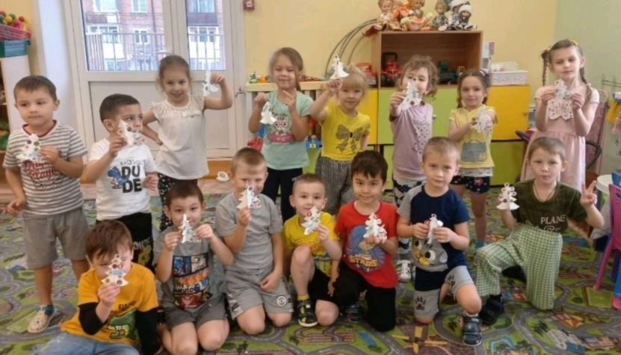
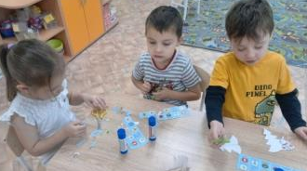
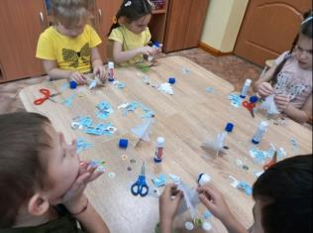
Наряжаем новогоднюю елку безопасно!

Slide 16
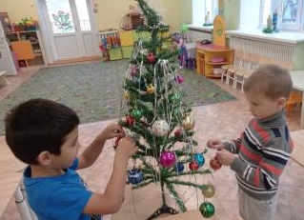
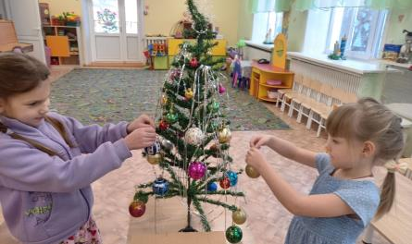
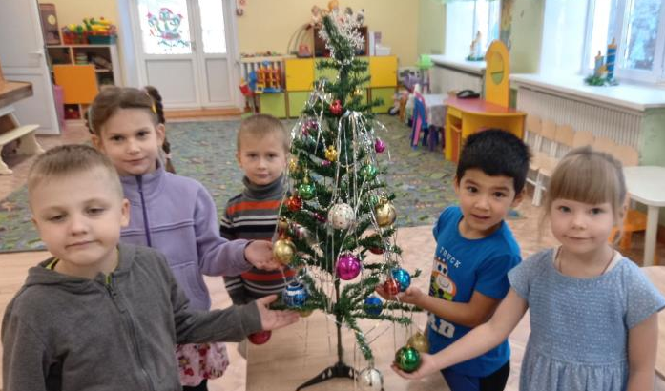
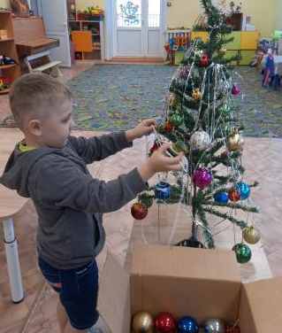
Скоро Новый год!

Slide 17
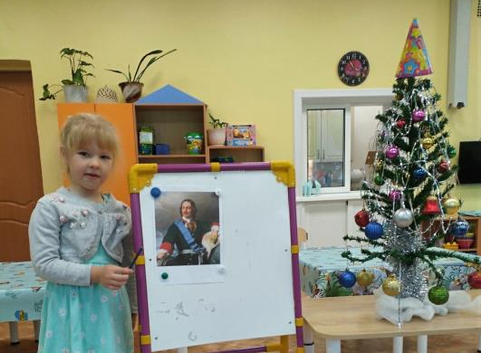
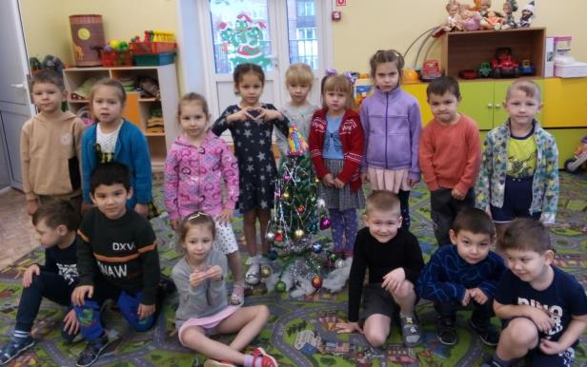
20 декабря - День рождение Елочки.

Slide 18
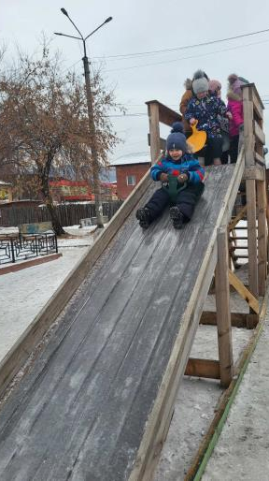
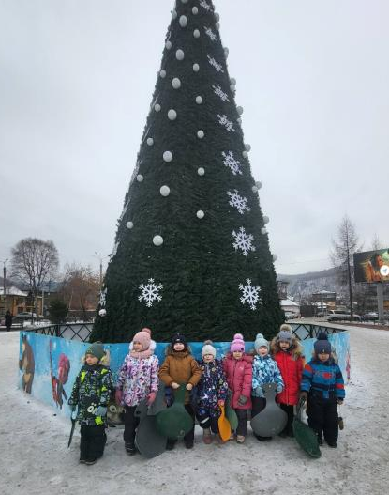
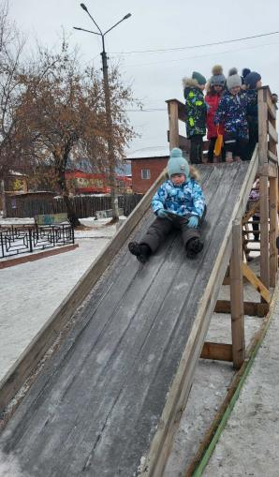
Экскурсия к городской ёлке.

Slide 19
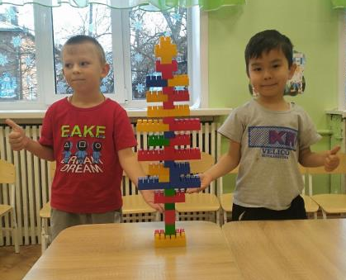
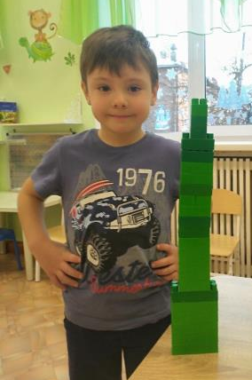
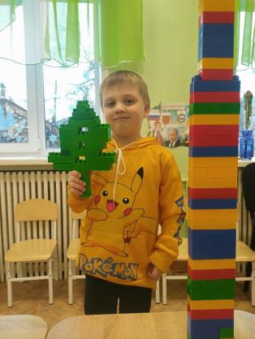
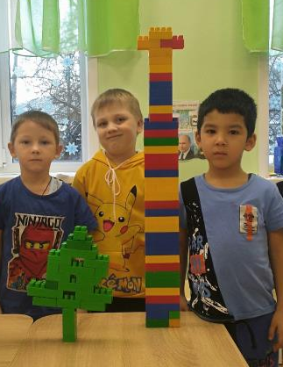
Ёлочка своими руками

Slide 20
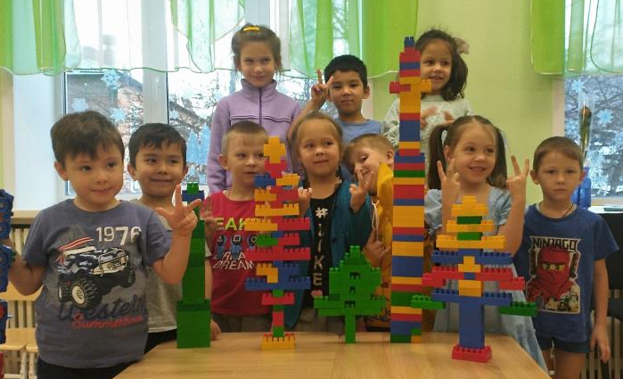
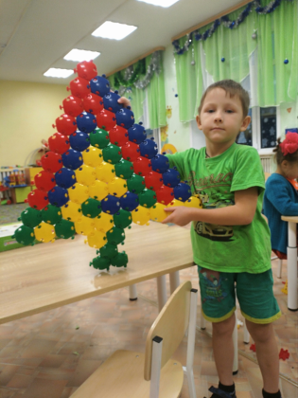
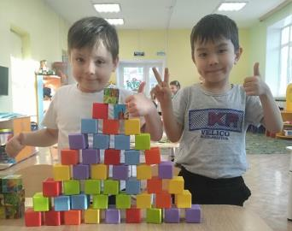
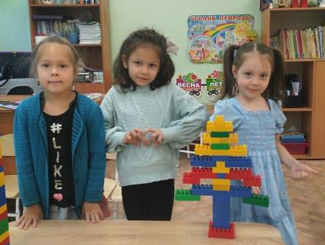

Slide 21
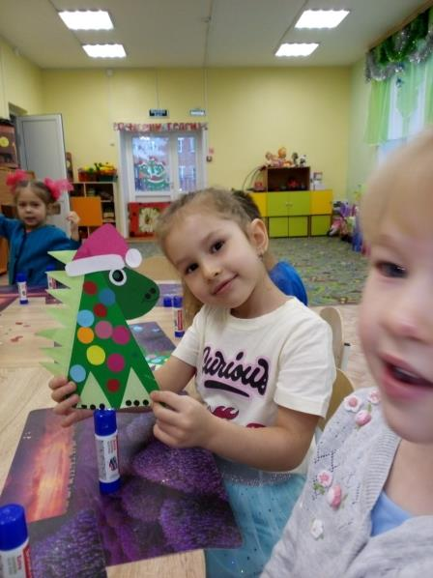
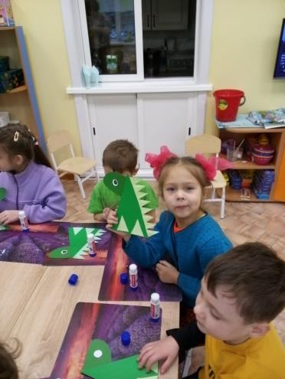


Slide 22
Результаты проекта:
Благодаря экологическому проекту дети были ознакомлены с хвойным деревом - «ель». Узнали его строение и отличительные особенности. Научились выполнять некоторые поделки своими руками, используя при этом различные материалы. Могут смело применять свои знания и умения в свободной деятельности.
Во время работы над проектом дети проявляли повышенный интерес и любознательность. Испытывали яркие и положительные эмоции, что способствовало формированию чувства ответственности и бережному отношению к природе.
Родители так же активно принимали участие в работе, что помогло взаимодействию с детьми и воспитателями.

